Slide 1
О НОВОЙ РЕДАКЦИИ ПОЛОЖЕНИЯ О ПОРЯДКЕ ПРОВЕДЕНИЯ ГЕОЛОГОРАЗВЕДОЧНЫХ РАБОТ ПО ЭТАПАМ И СТАДИЯМ (ТВЕРДЫЕ ПОЛЕЗНЫЕ ИСКОПАЕМЫЕ)
Казанов О.В.
Генеральный директор
.

Slide 2
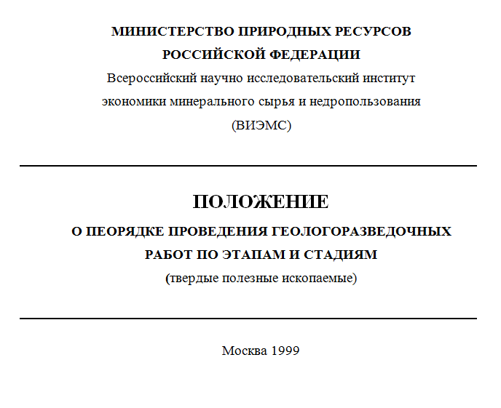
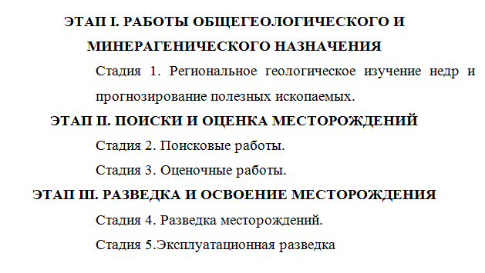
Действующая стадийность

Slide 3
Новая классификация запасов и ресурсов - 2018 причина обновления отраслевых инструктивно-методических документов

Slide 4
Стадийность - 2018 – стадийность новой классификации

Slide 5
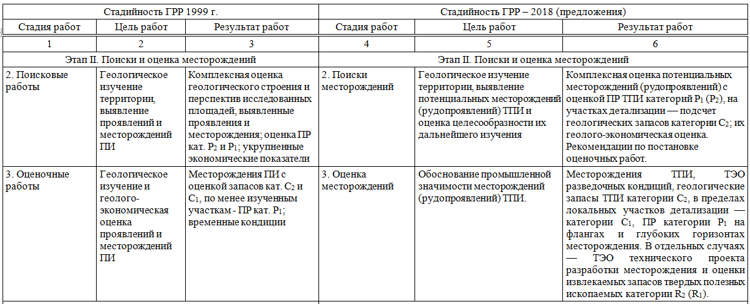
Стадийность - 2018 – стадийность новой классификации

Slide 6
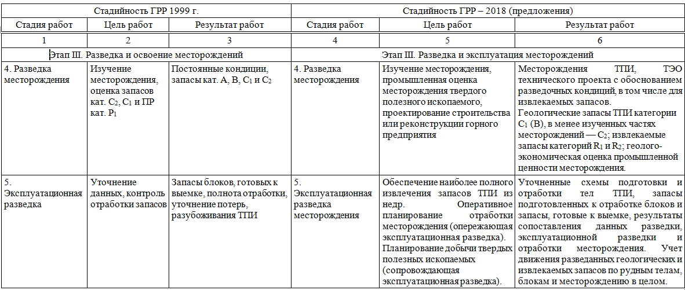
Стадийность - 2018 – стадийность новой классификации

Slide 7
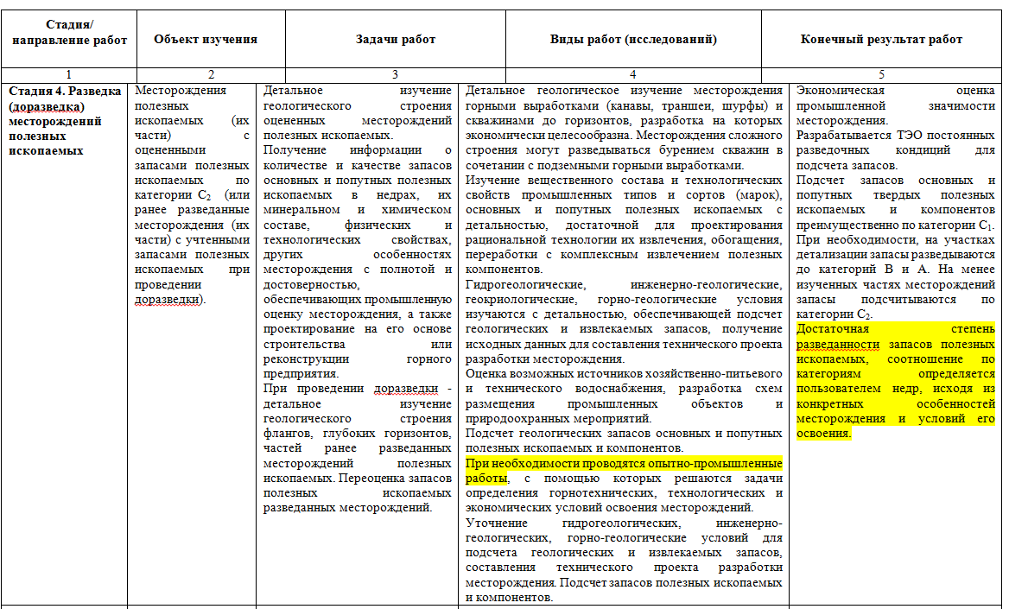
Стадийность 2021– новая стадийность для старой классификации

Slide 8
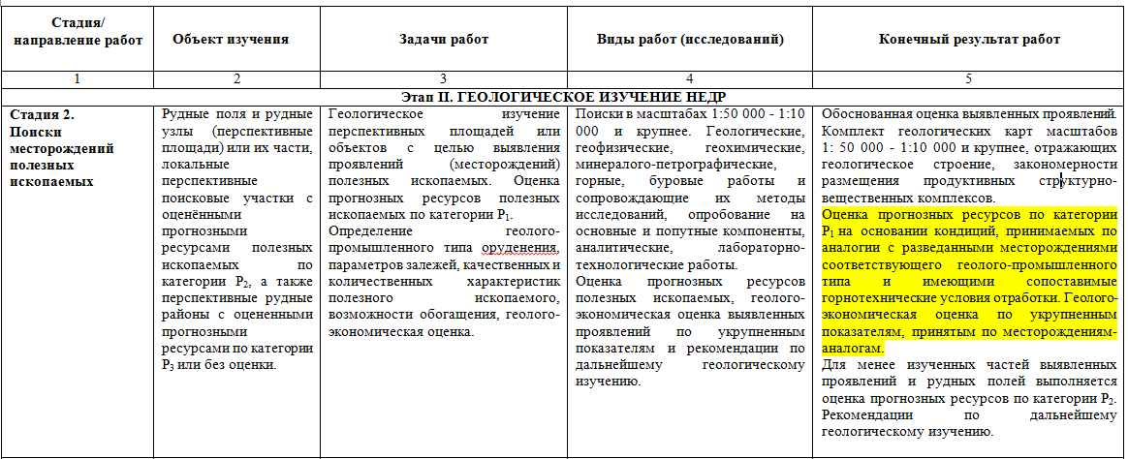
Стадийность 2021– новая стадийность для старой классификации

Slide 9
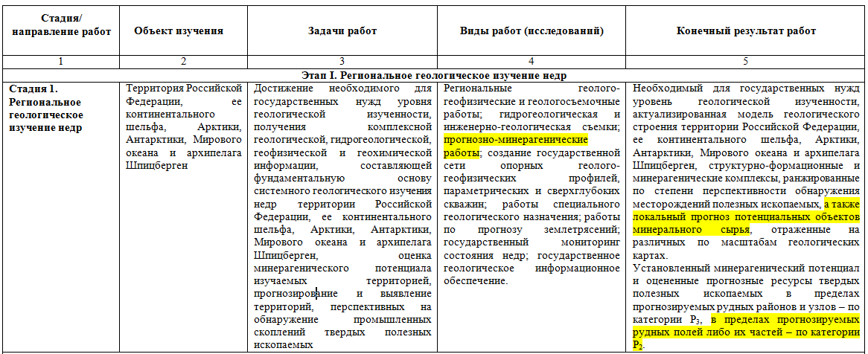
Стадийность 2021– новая стадийность для старой классификации

Slide 10
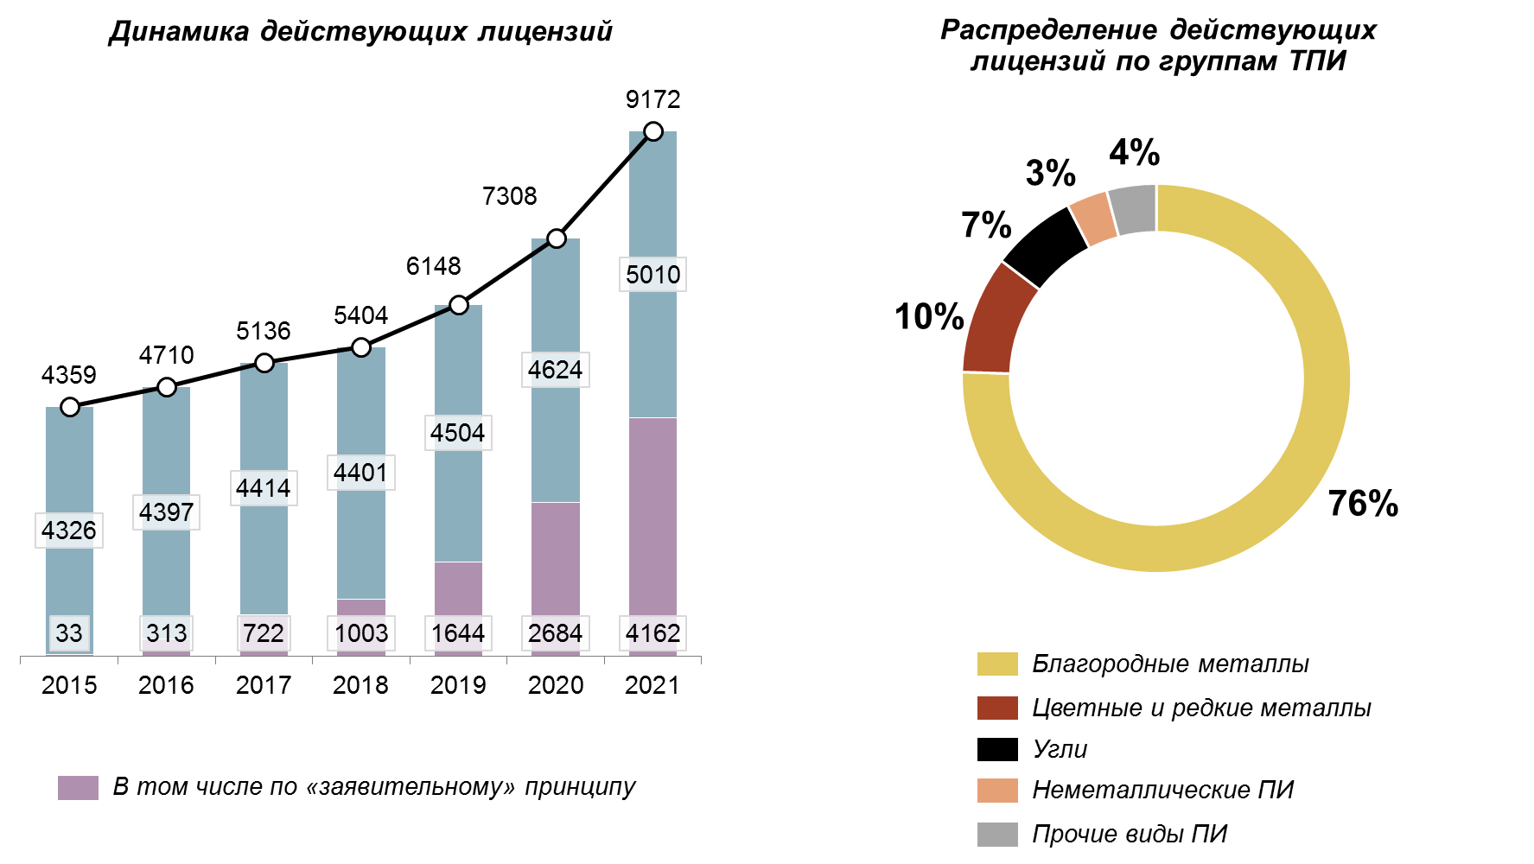
Прогнозно-минерагенические работы: нужны ли новые сущности?

Slide 11
Прогнозно-минерагенические работы: нужны ли новые сущности?

Slide 12
Эффективность ГРР за счет средств
федерального бюджета в период 2004-2019 гг.
699 ОБЪЕКТОВ ГРР
61,7 млрд руб.
Выполнено в 2004-2018 гг., из них
Общая стоимость объектов ГРР
392 (56%) ОБЪЕКТА
Завершились положительно
Из них
120 (30,6%)
ОБЪЕКТОВ ЛИЦЕНЗИРОВАНО
10 млрд руб.
Суммарный объем разовых платежей
Из них
600 млрд руб.
17 (14%) ПОЛУЧИЛИ СТАТУС МЕСТОРОЖДЕНИЯ
Расчетная бюджетная эффективность
(по данным Протоколов ТЭО)

Slide 13
ПОДГОТОВКА ПОИСКОВЫХ ОБЪЕКТОВ ПРИ ГСР-200
Соотношение площадей, подготовленных
по результатам ГСР-200 и поисковых объектов фактически реализованных
Поисковые объекты, реализуемые за счет средств недропользователей (фактически)
В том числе по «заявительному» принципу
Площади, подготовленные в результате ГСР для постановки поисковых работ (в соответствии с ГП ВИПР)
Поисковые объекты, реализованные за счет средств бюджета (фактически)

Slide 14
Результаты рассмотрения материалов по выявленным
в рамках ГСР перспективным площадям для постановки поисковых работ на ТПИ для включения в государственную программу ВИПР
Год | Объектов ГСР | Площадей для постановки поисковых работ | ОТКЛОНЕНО | ОДОБРЕНО с необходимостью доработки | ПРИНЯТЫ в авторском варианте | Поставлено работ за счет средств недропользователей
2015 | 26 | 40 | 31 | 9 | 0 | 0
2016 | 24 | 40 | 29 | 11 | 0 | 1
ИТОГО | 50 | 80 | 60 | 20 | 0 | 1
Основные причины отклонения материалов
Причина | % от общих
Некомплектность материалов (согласно требованиям Приказов Роснедра) | 89%
Отсутствие и нехватка необходимых материалов для обоснования Прогнозных ресурсов | 74%
Малый масштаб прогнозируемых объектов | 25%
Отсутствие востребованности конкретного вида ТПИ | 7%
Расположение в пределах ООПТ | 5%
Расположение в пределах РФН | 2,5%

Slide 15
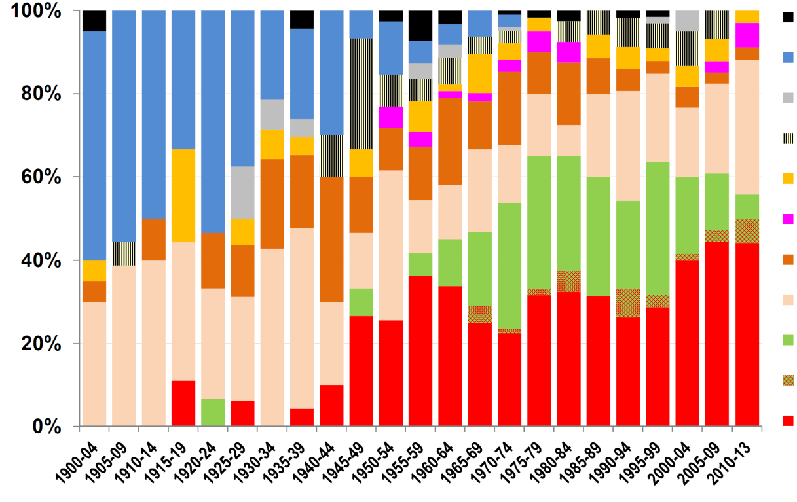
Основные методы открытий месторождений в мире
Случайные открытия
Открытия индивидуальных геологов
Прочие
Бурение, как единственный метод
Визуально
Концептуально/Геологически
Геологическое картирование
Приросты на флангах и глубоких горизонтах
Геохимия
Геофизика+геохимия
Геофизика
Источник: MinexConsulting, 2014
Мировой тренд на сокращение месторождений, открываемых традиционными
геологическими методами и увеличение количества месторождений, открываемых
по результатам геофизических, в меньшей степени, геохимических работ.
Notes:
Разрыв между целями, задачами и результатами региональных геолого-геофизических и геолого-съемочных работ (ГСР) и задачами прогнозирования и поисков месторождений твердых полезных ископаемых
Сейчас основная задача ГСР – подготовка площадей с целью выполнения показателей ГП ВИПР. Задача выполняется, но эффективность не подтверждается.

Slide 16
Прогнозно-минерагенические работы: ликвидация разрыва между поисками и ГСР. Ключевые особенности:
Целевое назначение: подготовка поисковых площадей
Проводятся в слабо изученных в поисковом плане регионах, на новые типы оруденения в старых горно-рудных районах и в районах с прогнозируемым скрытым оруденением. Работы концентрируются на изучении наиболее ликвидных и дефицитных видов полезных ископаемых в наиболее востребованных у недропользователей регионах;
Площади ПМР не увязываются с листами государственной карты, но проводятся в контурах перспективных геологических структур. преимущественно ранга рудного узла;
В составе прогнозно-минерагенических работ могут выполняться опытно-методические работы на эталонных месторождениях, нацеленные на оптимизацию прогнозно-поисковых комплексов для конкретных условий конкретной площади работ;
Состав и масштаб работ определяются индивидуально для конкретного объекта постановки работ с учетом особенностей его геологического строения и перспектив на заданные виды твердых полезных ископаемых;
Результаты ПМР: подготовленные к проведению поисковых работ площади, обеспеченные геологическими и геофизическими основами, адаптированными геолого-поисковыми моделями и имеющие ресурсную оценку по категории Р2.

Slide 17
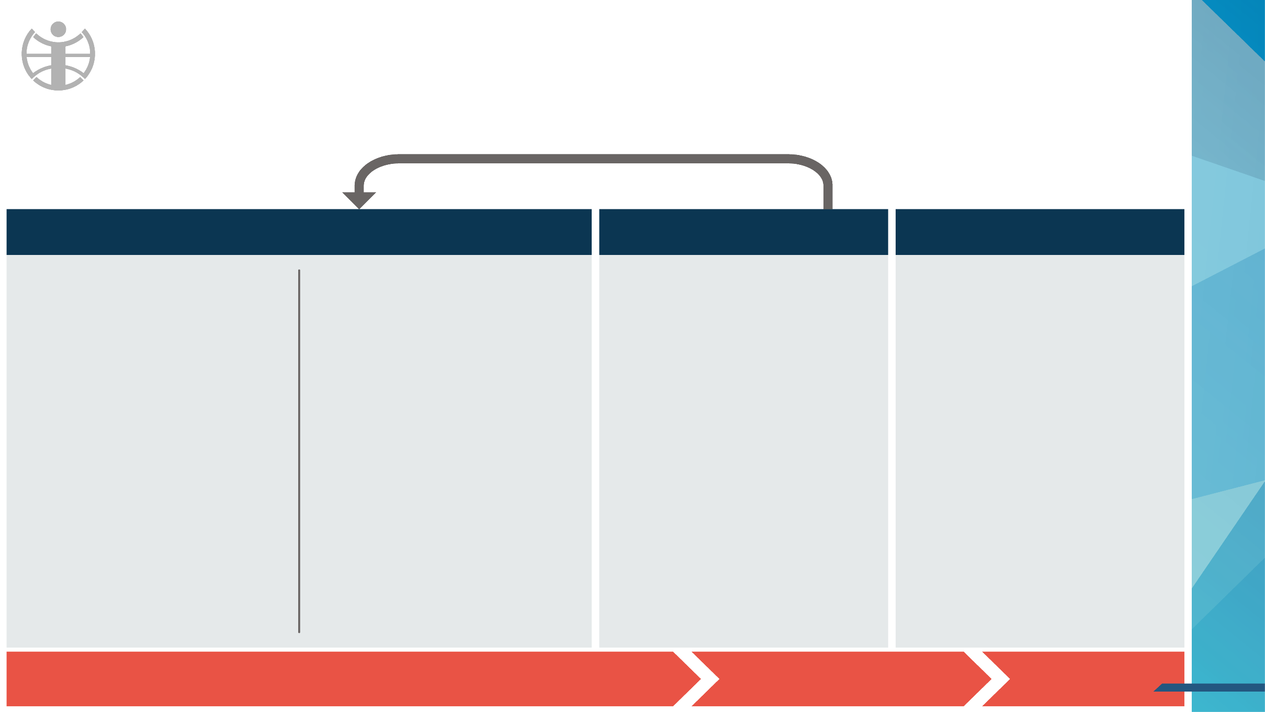
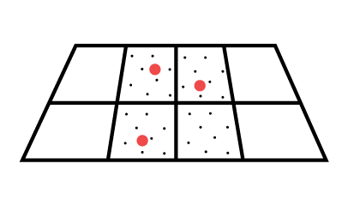
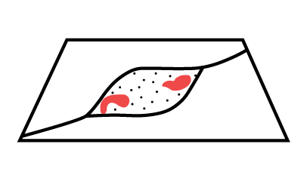
Новая организационная схема ВМСБ
часть задач переходит
с поисковой стадии на региональную
РАБОТЫ ОБЩЕГЕОЛОГИЧЕСКОГО, ГЕОЛОГОСЪЕМОЧНОГО
И МИНЕРАГЕНИЧЕСКОГО НАЗНАЧЕНИЯ
ПОИСКОВЫЕ
И ОЦЕНОЧНЫЕ РАБОТЫ
РАЗВЕДКА И ОСВОЕНИЕ МЕСТОРОЖДЕНИЙ
Региональные геолого-
съемочные работы (ГСР)
Прогнозно-минерагенические работы (ПМР)
На основе приказа Минприроды №583 (заявительный принцип) недропользователь должен получать лицензию
Геологическая информация о недрах и полезных ископаемых
Геологическая информация о недрах и полезных ископаемых
Подтвержденные перспективности участка с ресурсами, преимущественно категории
Фонд перспективных площадей с ресурсами категории
Оцененные
и разведанные запасы, прогнозные ресурсы категории
Площади с прогнозными ресурсами категории
Р₃
Р₃
Р₂
Р₂
Р₁
С₂
С₁
Р₁
С₂
С₁
B
A
Геологические исследования масштаба
1:1 000 000 -1:200 000 – 1:50 000?
Геологические исследования масштаба
1:200 000 -1:50 000
ИНВЕСТИЦИИ ГОСУДАРСТВА
ИНВЕСТИЦИИ
ЮНИОРНЫХ
КОМПАНИЙ
ИНВЕСТИЦИИ
КРУПНЫХ
КОМПАНИЙ

Slide 18
ПМР и ГСР-50 - не являются альтернативами
По сравнению с возможными альтернативами в виде крупномасштабных геолого-съемочных работ ГСР-50 или ГМК-50, в работах прогнозно-минерагенического содержания достигается фокусировка применяемых видов ГРР на непосредственной задаче подготовки поисковых площадей, в то время как задачами ГСР является картографирование и комплексное геологическое изучение включая, стратиграфические, гидрогеологические вопросы, изучение четвертичной геологии и др.

Slide 19
ПМР в документах стратегического планирования
«Стратегия развития минерально-сырьевой базы Российской Федерации до 2035 года»,
«Программа геологического изучения участков недр на территории Арктической зоны Российской Федерации в целях формирования перспективной грузовой базы Северного морского пути на период до 2035 года».

Slide 20
ВЫВОДЫ
1
Корректировка действующей стадийности – необходимая мера, направленная на решение задачи восполнения поискового задела
Предусмотренное новой стадийностью сосуществование ПМРи ГСР-50 отражает два подхода к решению задач восполнения поискового задела. Оба должны быть задействованы
2
3
Предлагается постепенное замещение поисковых работ за счет средств ФБ программами ПМР, начиная с 2022 г.
4
Необходимо формирование отраслевой экспертной группы из состава ВИМС, ВСЕГЕИ, ИМГРЭ, ЦНИГРИ для разработки инструктивно-методической базы ПМР

Slide 21
СПАСИБО
ЗА ВНИМАНИЕ!

